Slide 1
14г. ИЗОБРАЖЕНИЕ ПРОСТРАНСТВЕННЫХ ФИГУР
(Невозможные объекты)

Slide 2
Плоское изображение, подчиняясь определенным законам, способно передать впечатление о трехмерном предмете. Однако при этом могут возникать изображения невозможных объектов.
В живописи существует целое направление, которое называется импоссибилизм (impossibility - невозможность) - изображение невозможных фигур, парадоксов.
Здесь мы представим гравюры голландского художника М. Эшера (1898 – 1972) "Бельведер", "Водопад", "Поднимаясь и опускаясь», а также рисунки современного шведского архитектора О. Рутерсварда, посвятившего невозможным объектам серию своих художественных работ.

Slide 3
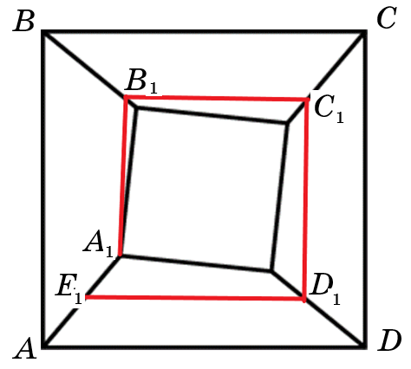
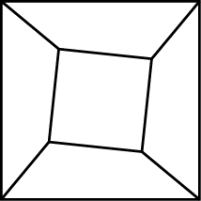
Упражнение
Возможен ли многогранник, параллельная проекция которого показана на рисунке?
Решение. Через вершину A₁ проведём плоскость, параллельную плоскости грани ABCD. Она пересечёт грани многогранника по прямым A₁B₁, B₁C₁, C₁D₁, D₁E₁, соответственно параллельным рёбрам AB, BC, CD, DA. При этом точка E₁ должна совпасть с точкой A₁, а она не совпадает. Следовательно, такой многогранник невозможен.

Slide 4
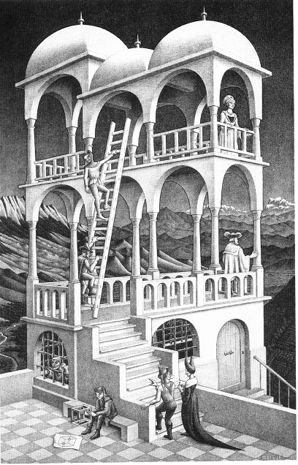
Бельведер

Slide 5
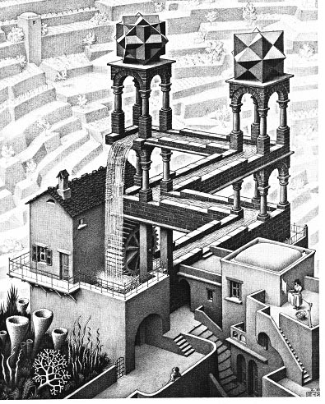
Водопад

Slide 6
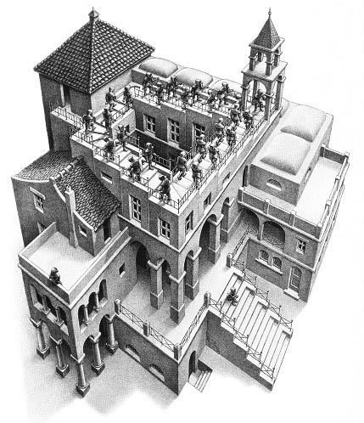
Поднимаясь и опускаясь

Slide 7
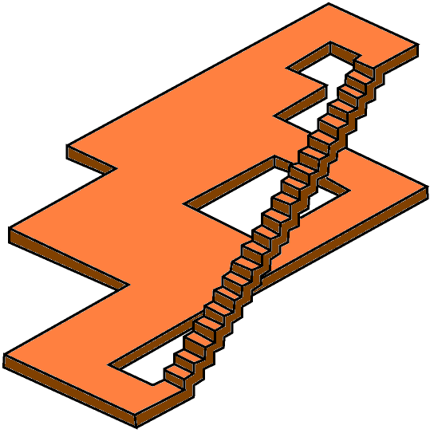
Невозможные объекты 1

Slide 8
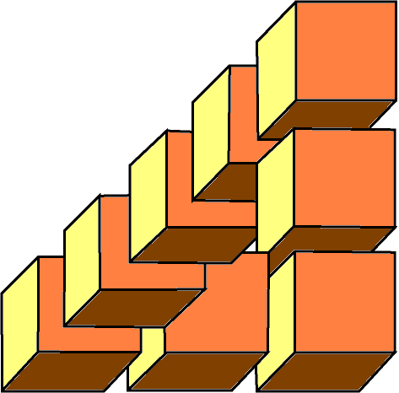
Невозможные объекты 2

Slide 9
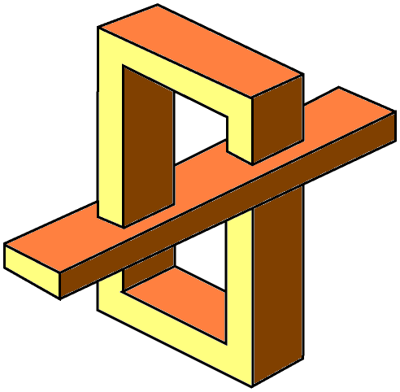
Невозможные объекты 3

Slide 10
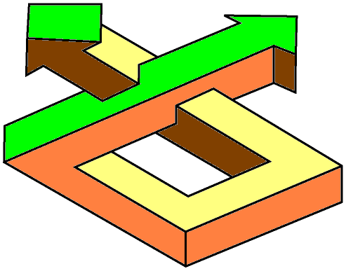
Невозможные объекты 4

Slide 11
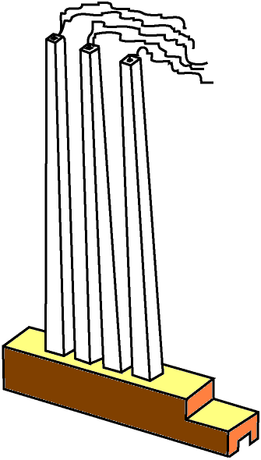
Невозможные объекты 5

Slide 12
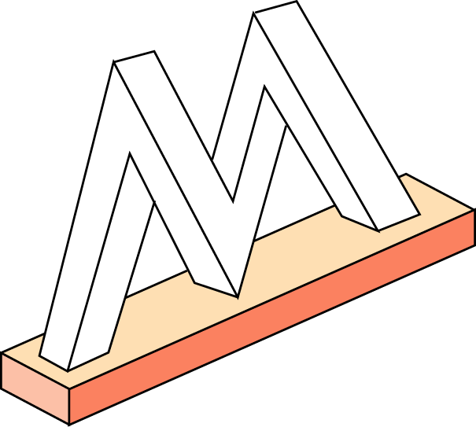
Невозможные объекты 6

Slide 13
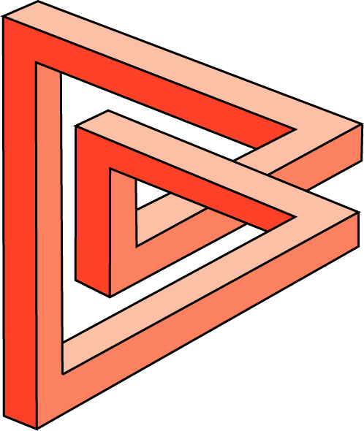
Невозможные объекты 7

